Slide 1
Unit 1 Hello!
Period 3 Let’s practise. & Play the game. & Let’s have fun.
册 次：一年级上册 学 科：英语（外研社版）
主讲人：邓婷 学 校：四川省成都市双流区东升小学

Slide 2
小组合作开展游戏，运用所学语言与班级同学打招呼和做自我介绍，并在此过程中认识班级新同学。
完成涂色活动，并表演与图片情境相匹配的对话内容。
通过本课时学习，学生能够：

Slide 3
Let’s chant.
此处教师可插入教材第1页韵文的视频。

Slide 4
Watch the video and repeat.
此处教师可插入教材第2页故事的视频。

Slide 5
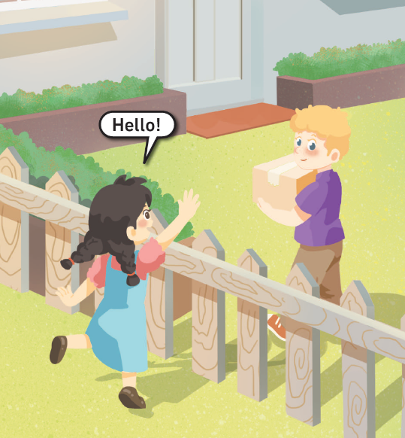
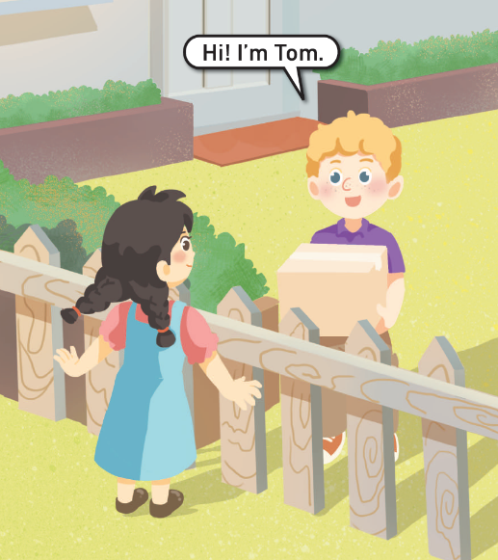
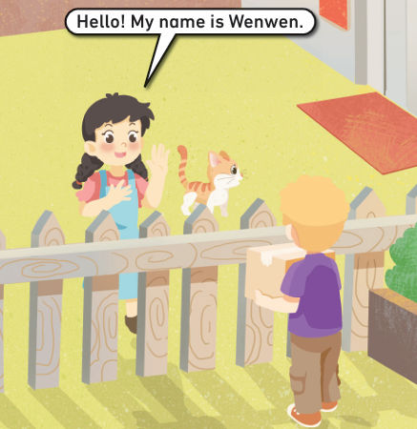
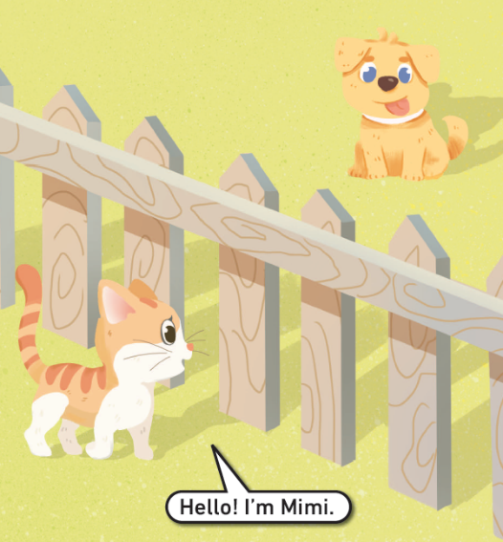
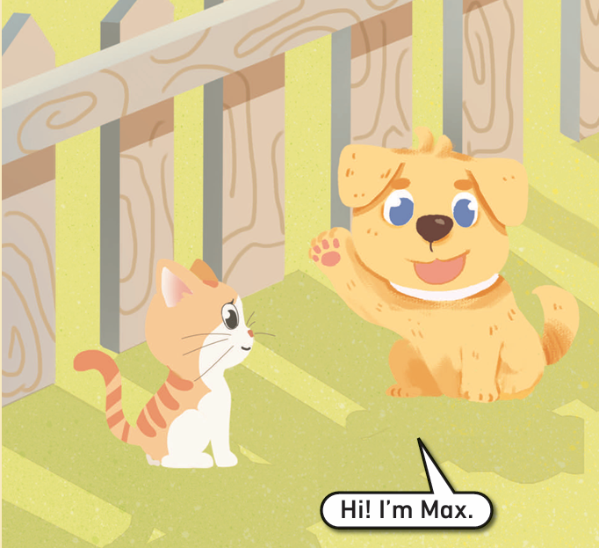
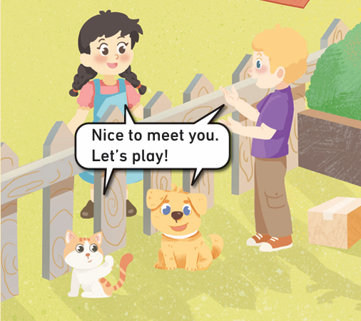
Act out the story.

Slide 6





Look and say.
I’m Tom. Nice to meet you!
Qingqing
Wenwen
Tom
Tongtong
Feifei

Slide 7
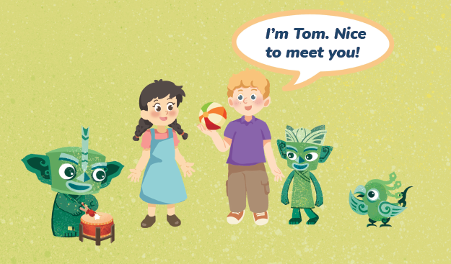
Play the game.
I’m... / My name is...
Nice to meet you!

Slide 8
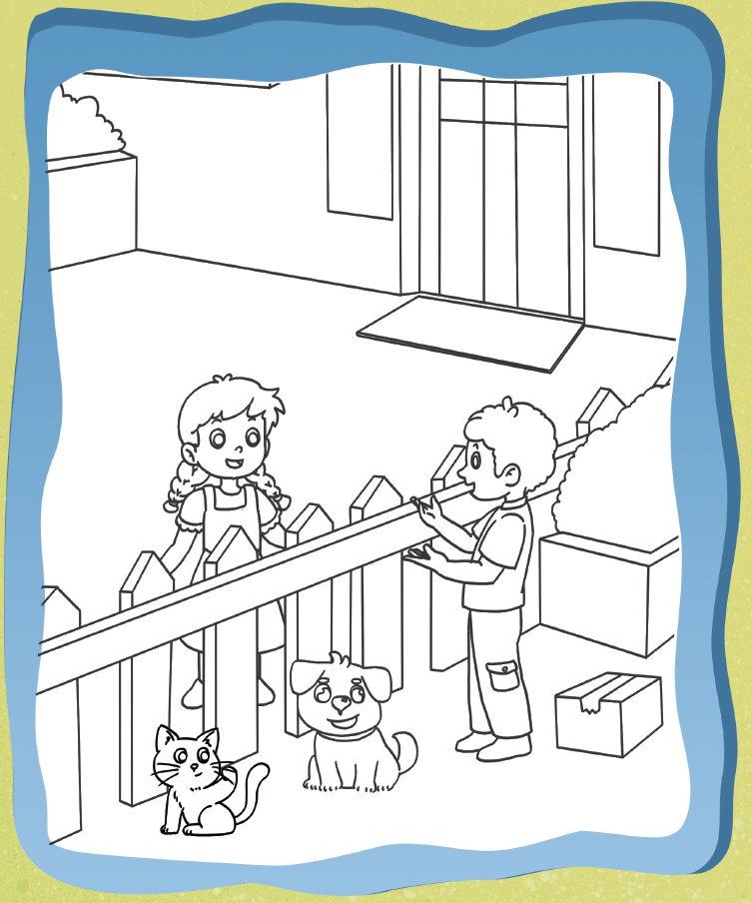
Look and colour.
Work in pairs. Colour the picture.
What do they say? Think and say.

Slide 9
Let’s act it out.
Hello! / Hi! / ...
Hi! / Hello! / ...
I’m... / My name is...
My name is... / I’m...
Nice to meet you!
Nice to meet you!
Let’s play! OK?
OK! Let’s play!

Slide 10
Homework
和新同学多玩几次传球游戏。
运用本单元所学语言与新朋友打招呼，并介绍自己。

Slide 11

Unit 1 Hello!
Period 3 Let’s practise. & Play the game. & Let’s have fun.
制作单位：外语教学与研究出版社

